Slide 1
독도영토학(1169-01)
일본은 왜 독도를 일본영토라고 주장하는가?
사범대학 역사교육과
21537771 민승훈

Slide 2
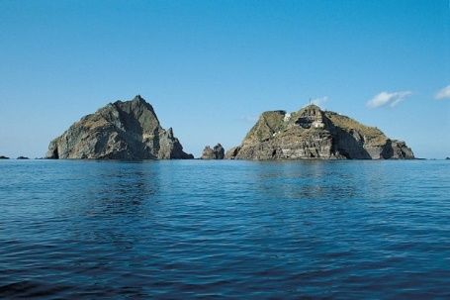
독도영토학(1169-01)
1
일본이 독도의 영유권을
주장하는 이유
2
(1) 고문서의 기록
(2) S.F. 평화 조약
(3) 국제법
Contents
일본의 주장
3
마무리

Slide 3
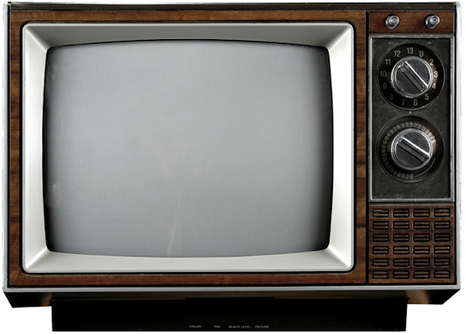
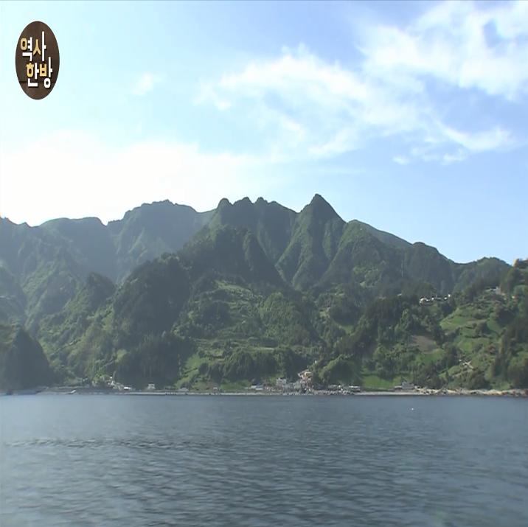
1
독도영토학(1169-01)
일본이 독도의 영유권을 주장하는 이유
https://www.youtube.com/watch?v=JrnH5QmO_NI
출처 : KBS 역사저널 그날

Slide 4
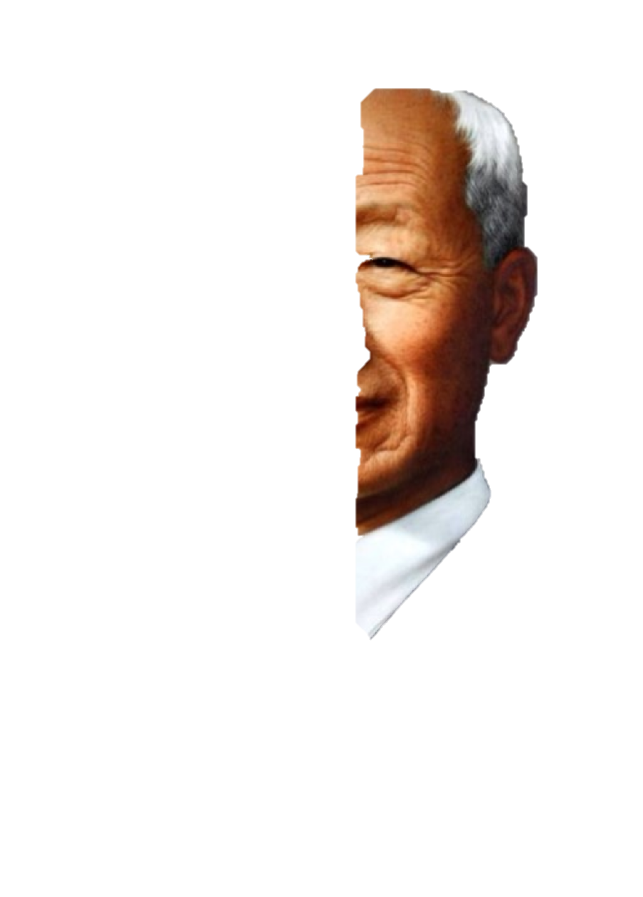
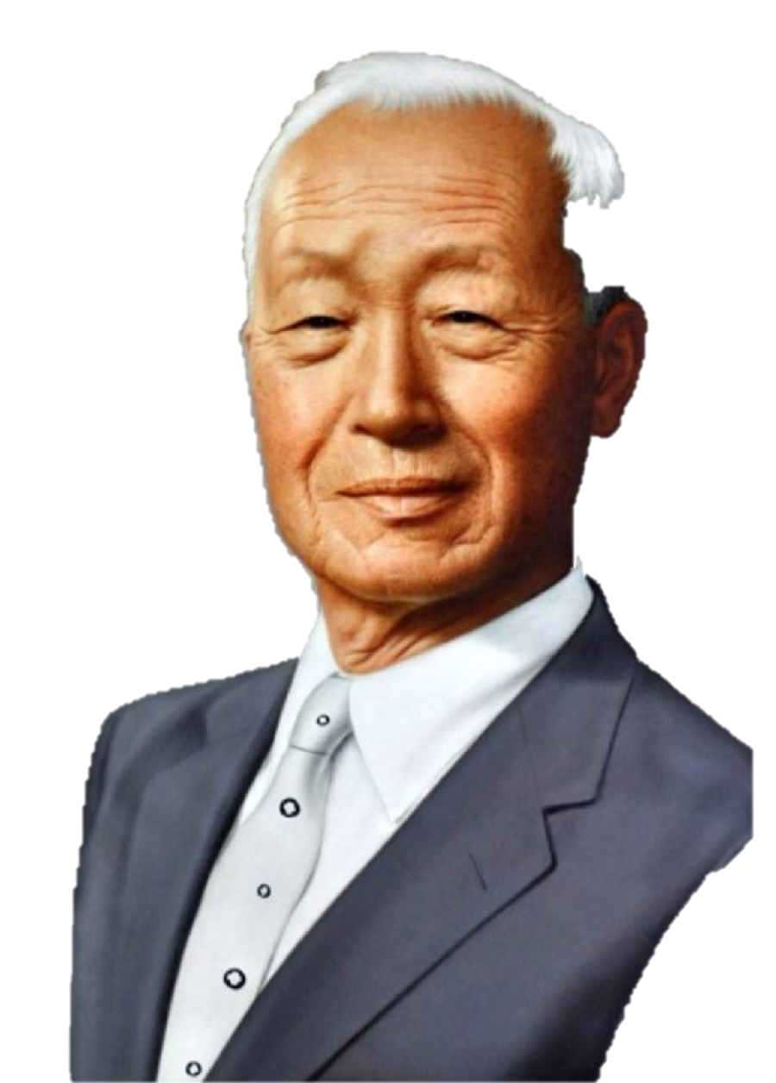
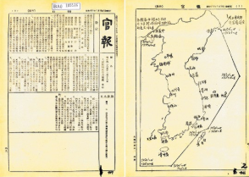
1
독도영토학(1169-01)
일본이 독도의 영유권을 주장하는 이유
VS
이승만 라인 !
인접 해양 주권에 관한 대통령 선언 (1952)

Slide 5
1
독도영토학(1169-01)
일본이 독도의 영유권을 주장하는 이유
배타적 경제수역
해양 수산물
해저 자원

Slide 6
2
독도영토학(1169-01)
일본의 주장
고문서의
기록
독도의 영유권
= 일본
샌프란시스코
평화 조약
국제법

Slide 7
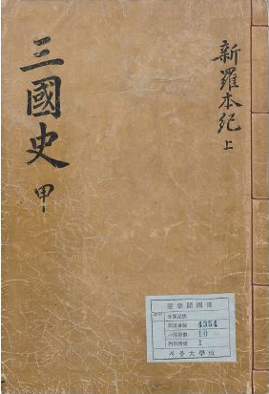
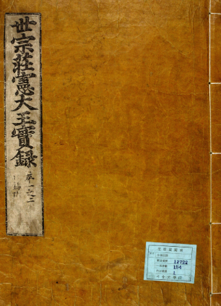
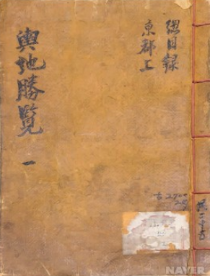
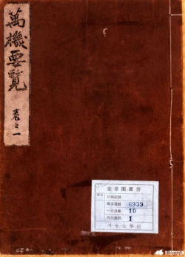
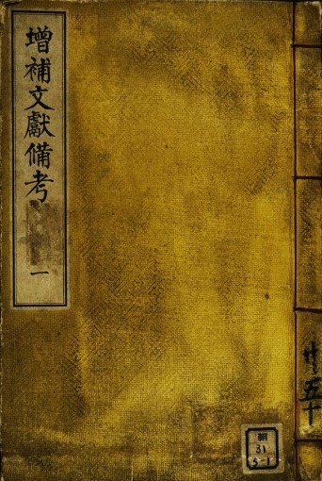
2
독도영토학(1169-01)
일본의 주장
(1) 고문서의 기록
근거 부족 !
신빙성 없음 !
우산도
=
독도
삼국
사기
세종실록
지리지
신증동국
여지승람
동국문헌
비고
만기
요람
증보문헌
비고
Etc.

Slide 8
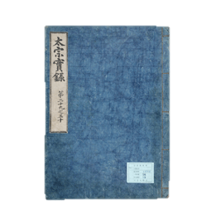
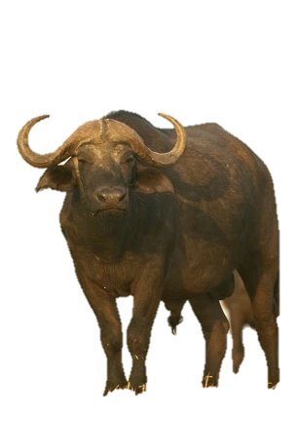
2
독도영토학(1169-01)
일본의 주장
(1) 고문서의 기록
큰 대나무
물소 가죽
파
집 15호
남녀 86명
태종실록
우산도
≠
독도

Slide 9
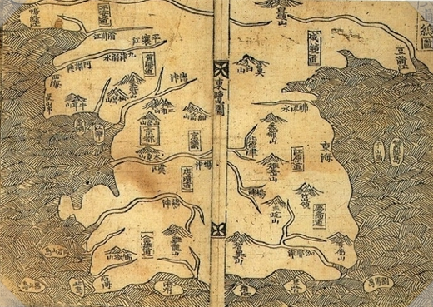
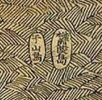
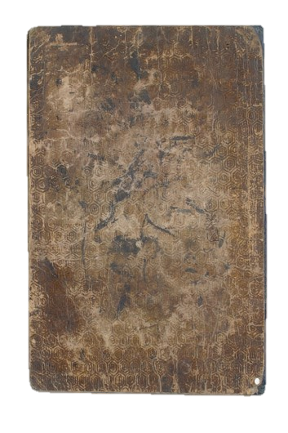
2
독도영토학(1169-01)
일본의 주장
(1) 고문서의 기록
우산도
울릉도
팔도총도
우산도
≠
독도
or
댓섬

Slide 10
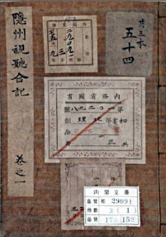
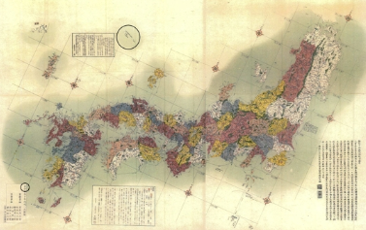
2
독도영토학(1169-01)
일본의 주장
(1) 고문서의 기록
울릉도와 독도 구분
독도
⊂
독도 정확하게 기재
Etc.
은주시청합기
개정일본여지노정전도

Slide 11
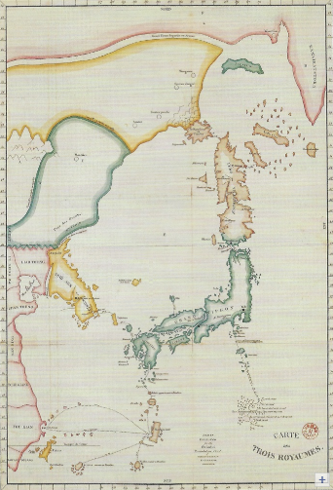
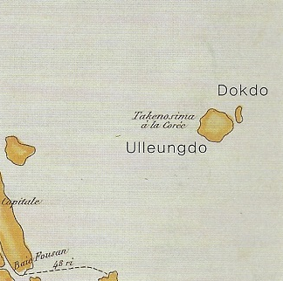
2
독도영토학(1169-01)
일본의 주장
(1) 고문서의 기록
BUT !
한국 영토로 표기
독도
=
댓섬
삼국통람여지로정전도

Slide 12
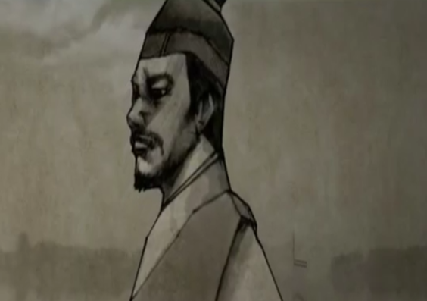
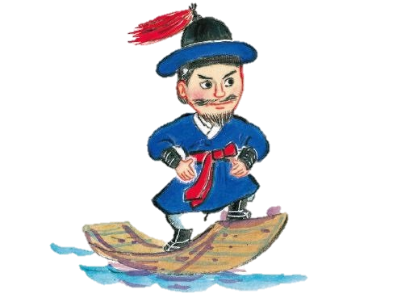
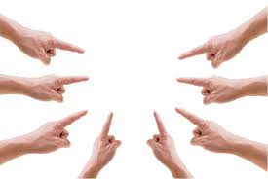
2
독도영토학(1169-01)
일본의 주장
(1) 고문서의 기록
밀항자
안용복
https://www.youtube.com/watch?v=NsE6GbKOTks
출처 : 동북아역사재단

Slide 13
2
독도영토학(1169-01)
일본의 주장
(2) 샌프란시스코 평화 조약
제2차 세계대전
샌프란시스코 평화 조약

Slide 14
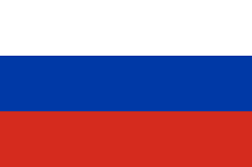
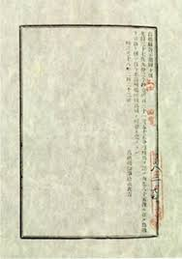
2
독도영토학(1169-01)
일본의 주장
(2) 샌프란시스코 평화 조약
합법적 !
1905 러일전쟁
독도
시마네 현 고시 제40호

Slide 15
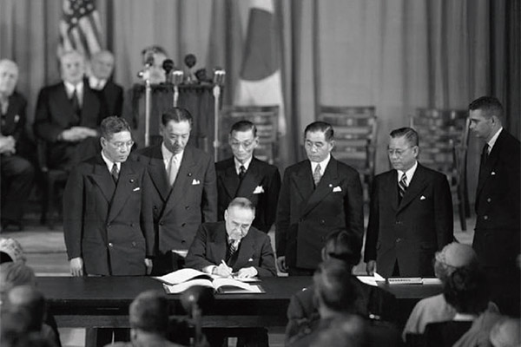
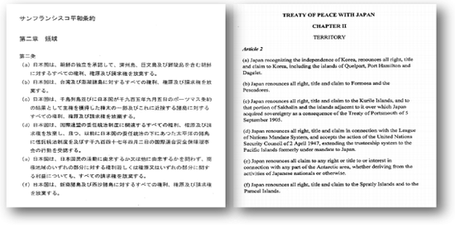
2
독도영토학(1169-01)
일본의 주장
(2) 샌프란시스코 평화 조약
제2차 세계대전 패배
샌프란시스코 평화 조약
독도
제2조 (a항)

Slide 16
2
독도영토학(1169-01)
일본의 주장
(2) 샌프란시스코 평화 조약
개전
제2차 세계대전
종전
카이로 회담
최종 법적 효과 !
탈취 지역 X
샌프란시스코
평화 조약
출처 : 동북아역사재단

Slide 17
2
독도영토학(1169-01)
일본의 주장
(3) 국제법
주권 행사 !
지리적 근접성 !

Slide 18
2
독도영토학(1169-01)
일본의 주장
(3) 국제법
LOSE
WIN
지리적 근접성 !
팔마스 섬
주권 행사 !

Slide 19
2
독도영토학(1169-01)
일본의 주장
(3) 국제법
온두라스 – 니카라과
카리브해 국경분쟁
인도네시아 – 말레이시아
리기탄 섬 · 시파단 섬 영토분쟁
지리적 근접성
독도
⊂

Slide 20
3
독도영토학(1169-01)
마무리
독도라는 단어를 들으면
가장 먼저 생각나는 것은?
5,487명 대상
(독도재단, 2019)
일본의 역사왜곡과
침략 야욕
34.3%
(1,882명)
56.7%
(3,109명)
지켜야 할
민족 자존의 섬
4.6%
(254명)
동해의 외로운 섬
0.6%
(33명)
기타
3.8%
(209명)
대한민국에서 가장
먼저 해가 뜨는 곳

Slide 21
3
독도영토학(1169-01)
마무리
해결 방안 ?
독도 = 분쟁지역
국제사법재판소 재소
中
독도
분쟁 조정 요구

Slide 22
독도영토학(1169-01)
THANK YOU FOR WATCHING !
감사합니다.

